Slide 1


Innovation af velfærds-teknologi
Innovation af velfærdsteknologiske løsninger – om Furesø Kommunes tilgang
Hvor bringer teknologien os hen? Udfordringer, muligheder og dilemmaer
Handicaprådet
8. juni 2023

Slide 2











Tilgangen i Furesø Kommune
Offentlig–Privat samarbejder
Innovationspartnerskaber
Innovationskraft
Teknologipartnerskab og
test af kendt teknologi
Partnerskab
Teknologi
Kommuner
Videns-institutioner
Erhverv
Civilsamfundet – organisationer og foreninger
Kompetencer
Indkøbe, afprøve og
implementere
Fundamentet: innovation, teknologiforståelse og samarbejde

Slide 3
Life Science Living Lab
Udbud fra virksomheder
Virksomheder har brug for kommunerne til at afprøve produkter og teknolog til videre salg og skalering
Efterspørgsel fra kommuner
Vi har brug for virksomhederne til at finde de gode løsninger
”Der er brug for et hjemmemarked”
Life Science Summit

Slide 4

Kommunale sundheds- og velfærdsudfordringer
Stor demografisk udfordring frem mod 2030
Færre hænder til flere udfordringer
Flere børn / unge / voksne med diagnoser, særlige behov og som er psykisk sårbare
Samlet giver det:
Flere udgifter til sundhed og velfærd
Mere end 25% af samlede sundhedsudgifter er kommunale (44 mia. kr. i 2019)

Slide 5
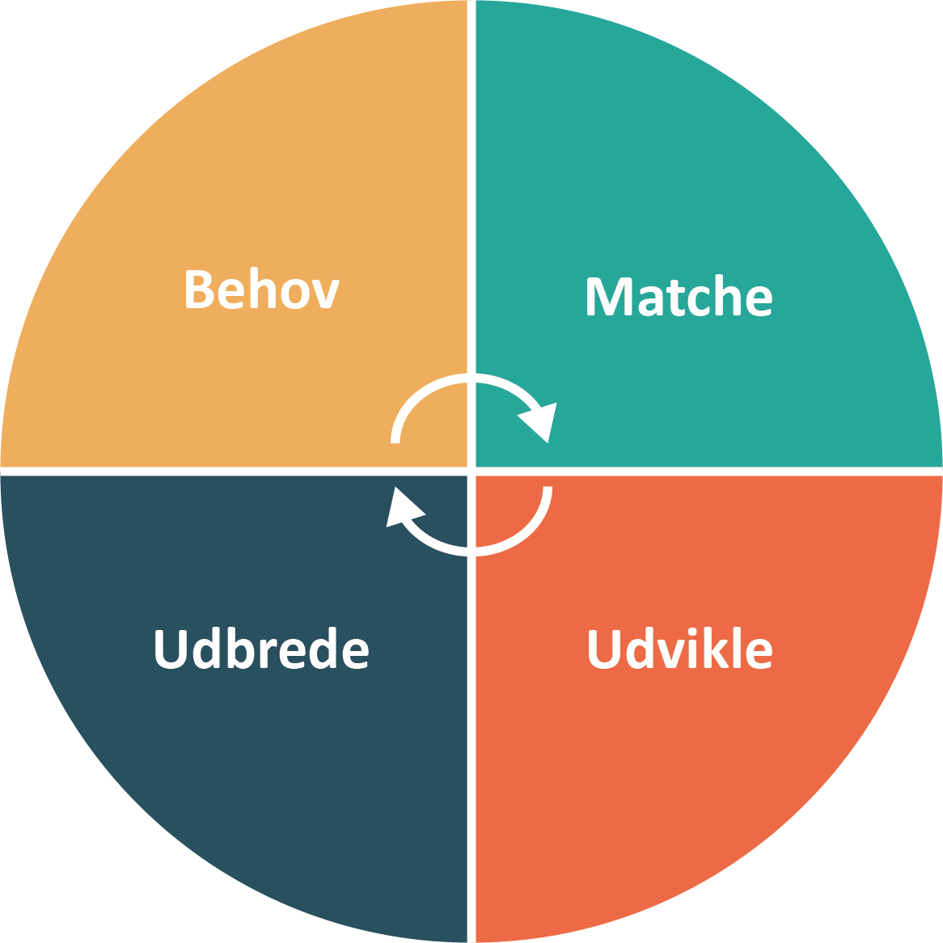
Kommunalt living lab – Fra strategi til praksis
Formålet med projektet: Gøre det lettere for virksomheder og kommuner at udvikle løsninger sammen (fælles sprog og -forståelse) herunder udvikle en enkel model/fælles aktiviteter med særligt fokus på små- og mellemstore kommuner.
4-faset model testes:
Behovsafdækning
Match med partnere
Udvikling af løsning
Udbrede løsning
Indkøb
Indkøb
Juni: Behov i ældreplejen Workshop for medarbejdere i ældreplejen. Fokus på at vi bliver flere ældre over tid samt færre hænder til at passe og pleje.
September: Dialog med partnere Workshop med fokus på demensproblematikken på plejehjem. Dialog med virksomheder, vidensinstitutioner og andre kommuner.
December: Udvælgelse af 2 OPI-projekter Tre projekter pitchede deres forslag. To blev udvalgt til opstart i 2023. Det ene om monitorering og det andet om sansestimulering.
Lærings- og vidensopsamling Siden projektets opstart er foretaget systematisk lærings- og vidensopsamling bl.a. gennem interviews med involverede partnere. Målet er at kunne teste modellen. Endelig model forventes at kunne præsenteres juni 2023.
Netværk for kommuner Vinteren 2023 opstartes et netværk for de kommuner, som i fællesskab ønsker at arbejde med behovsafdækning og sparring på OPI-rejsen som kommune.
Det gør vi i 2023:

Slide 6
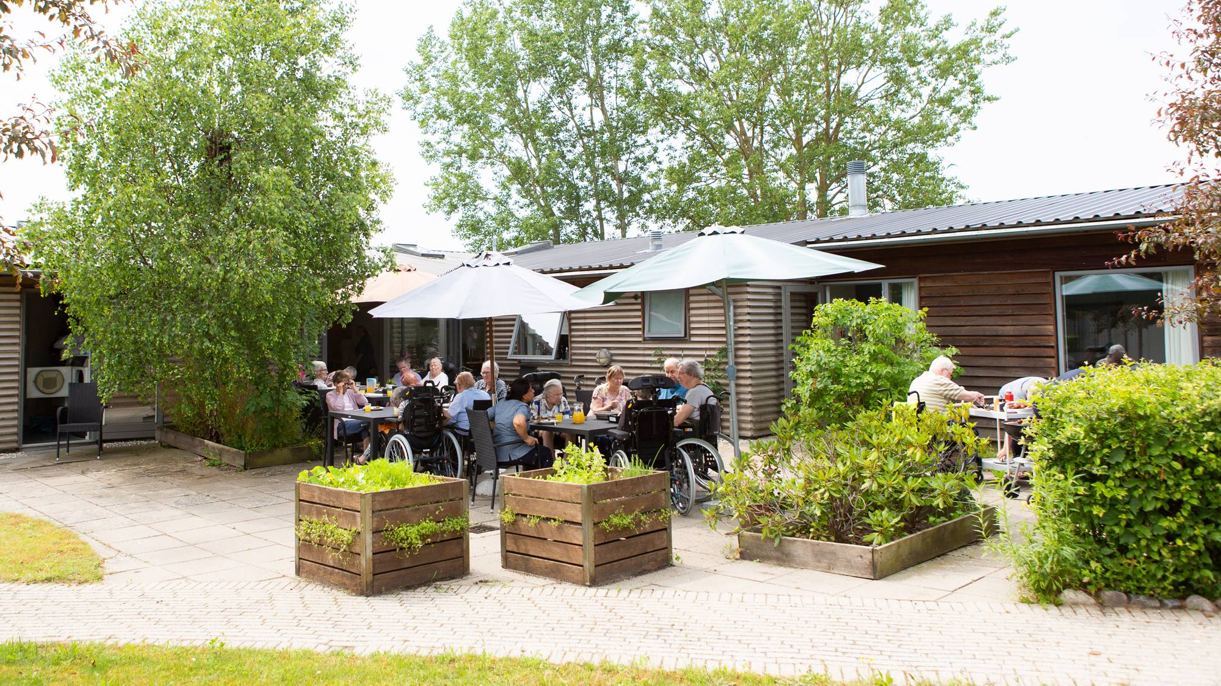
Sanseteknologi på Lillevang

Slide 7
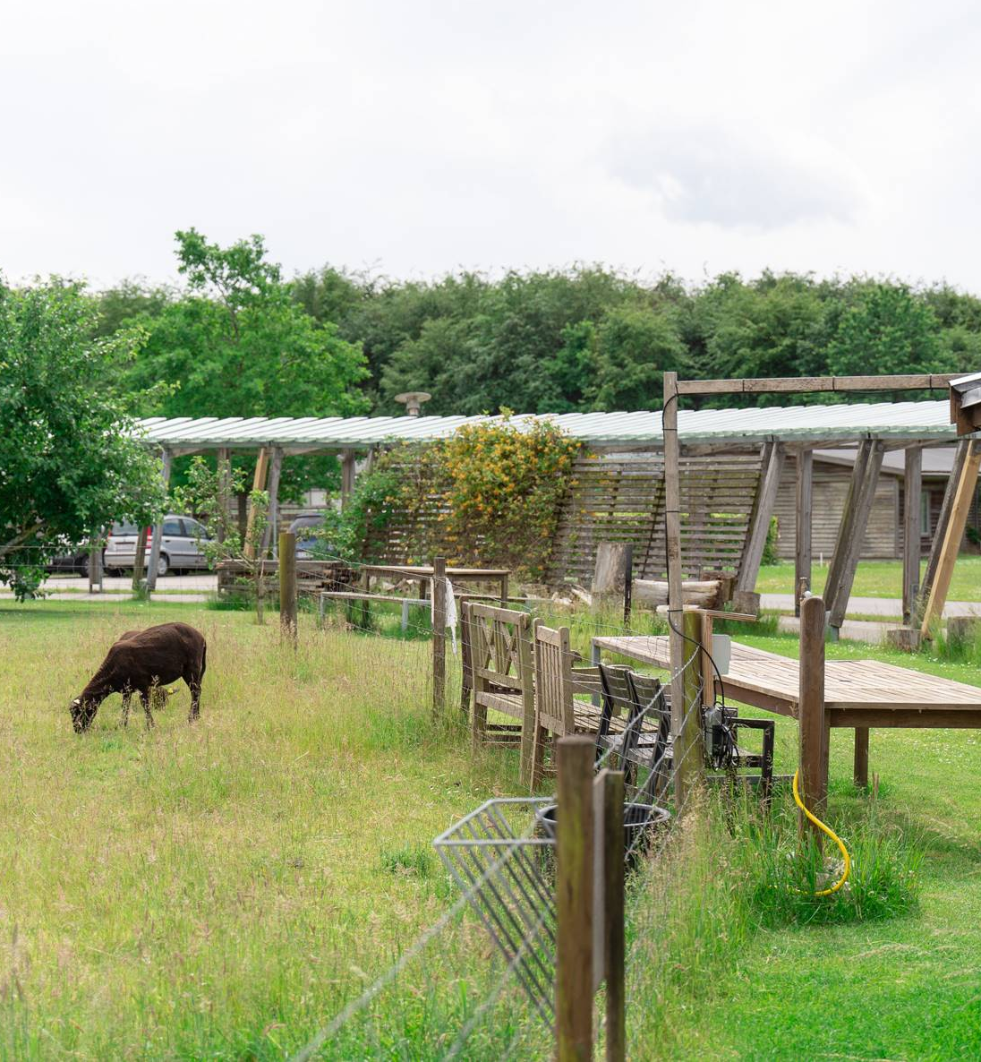
På Lillevang
Den nationale demenshandlingsplan 2025 - Sundhedsstyrelsen
Den nationale demenshandlingsplan 2025 - Sundhedsstyrelsen
> 90 procent af beboerne har demens i mild-, moderat- eller svær grad.
Flere har andre lidelser og sygdomme end selve demensdiagnosen.
Mange af beboerne har også psykiatriske problemstillinger og en del har en udadreagerende adfærd, som er svær for medarbejderne at håndtere.
Danmark skal have 98 demensvenlige kommuner
Flere mennesker med demens skal udredes og 80 procent skal have en specifik diagnose
En forbedret pleje og behandlingsindsats skal nedbringe forbruget af antipsykotisk medicin blandt mennesker med demens med 50 procent frem mod år 2025
7
Notes:
Marianne
Udfordringen er går på tværs af kommuner – vi mærker det også på Lillevang
De ældre blive hjemme længere, og har derfor brug for mere pleje, når de så endelig kommer på plejehjem
De har ofte flere diagnoser
Flere har svært ved at udtrykke sig og forstå hvad der sker omkring dem. Derfor er der også en del, som er udadreagerende.
Det er ofte svært at finde medarbejdere, som har tilstrækkelig viden om borgere med demens, og det er med til at skabe nedslidning.

Slide 8
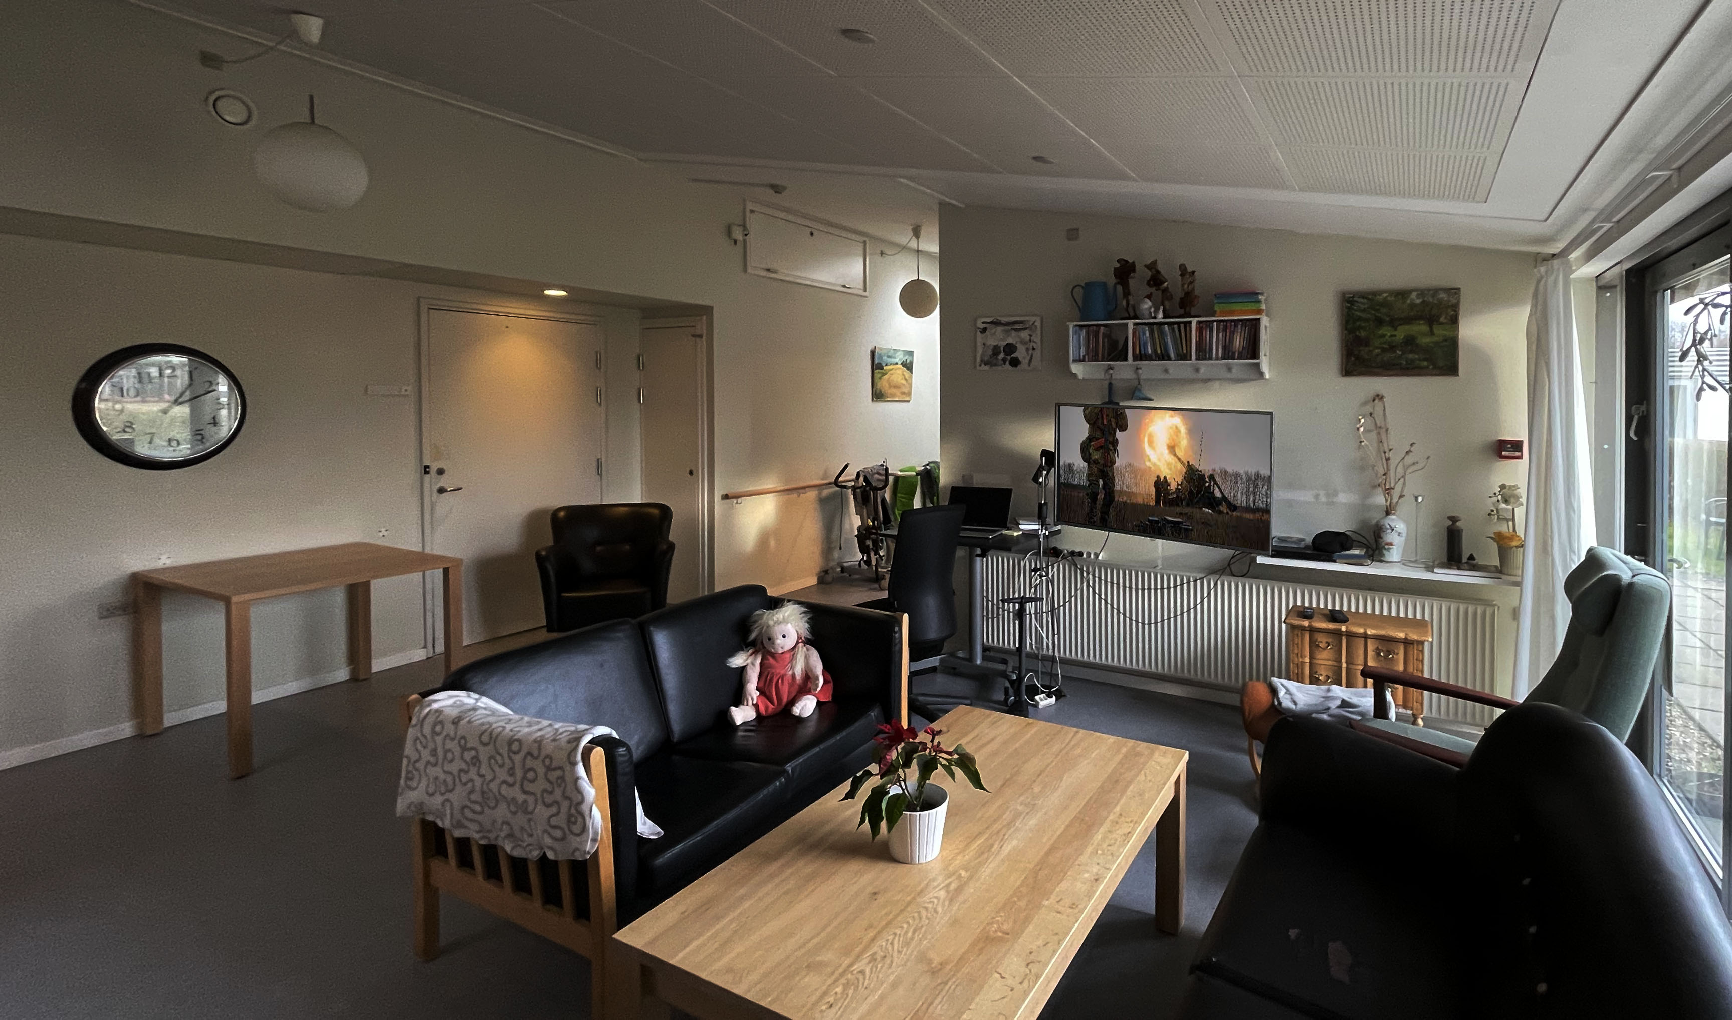
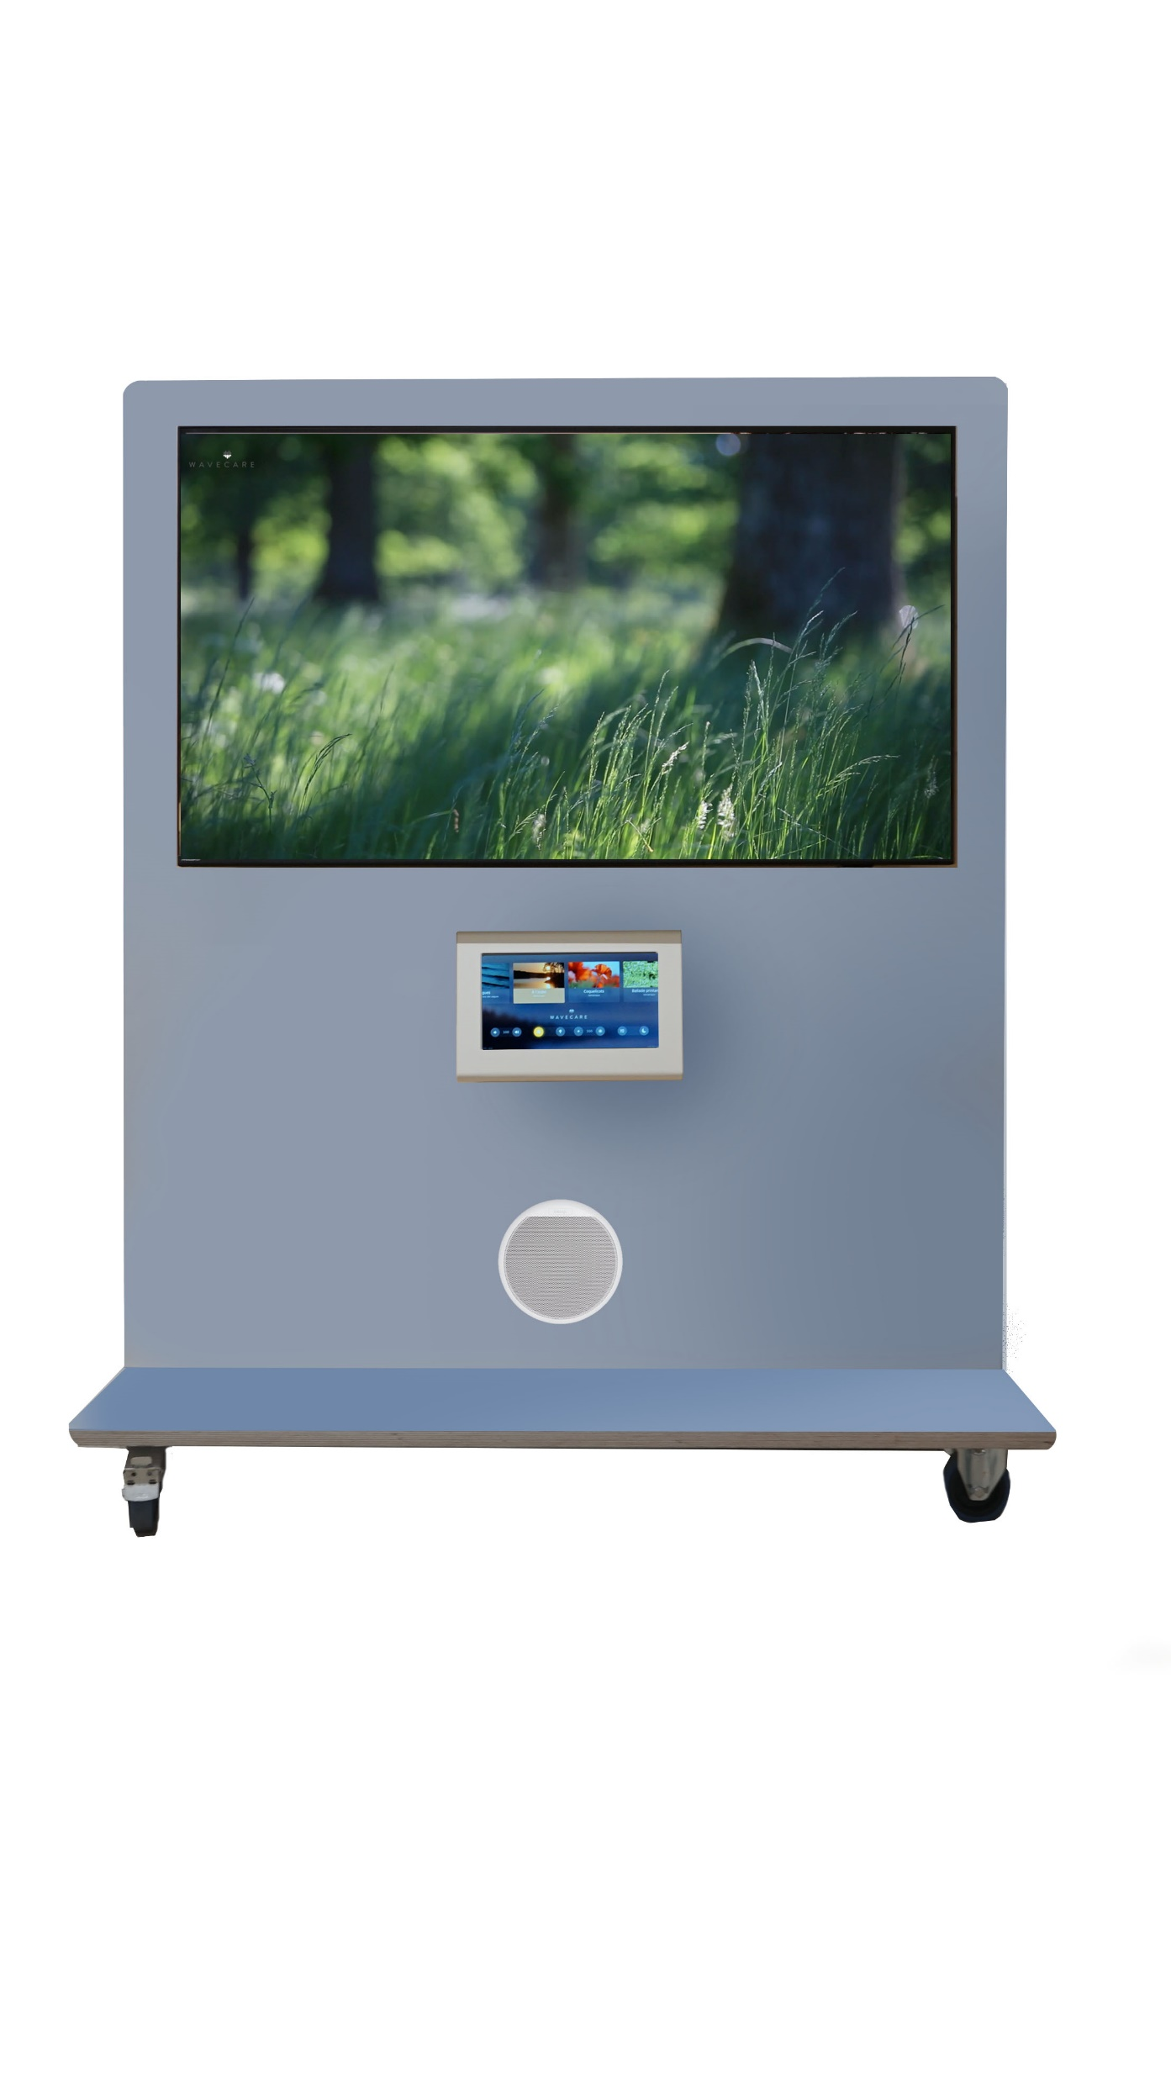

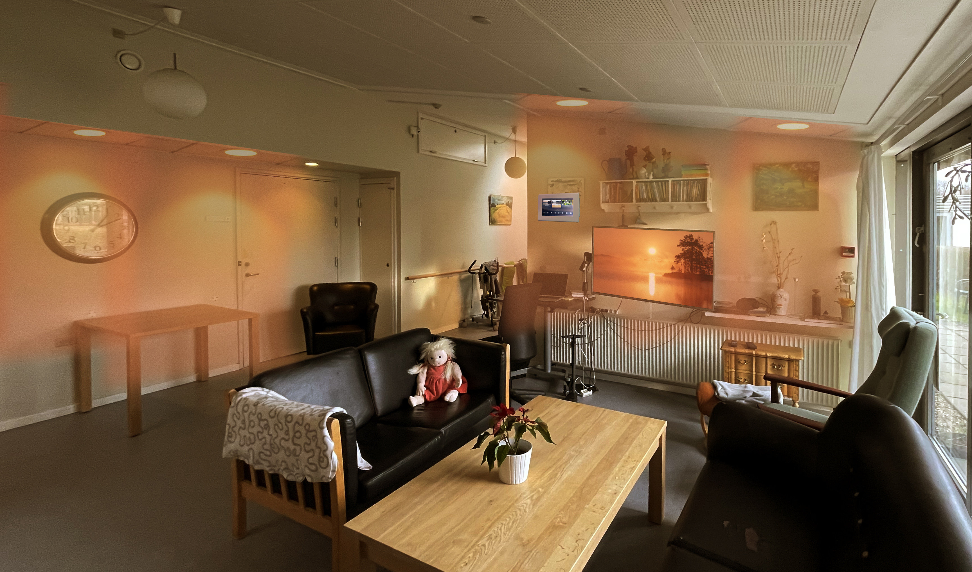
Sansestimuli
Stemningslys, lyd og billeder i fællesrum
Skabe ro, hvor beboerne opholder sig – ikke særskilt sanserum, hvor beboeren ‘tages hen’
Reducere konfliktfyldte situationer
Forebygge ‘high arousal’ – smittende adfærd
Styrke medarbejdernes faglighed
Mobile enheder til boliger

Slide 9
Hvad har processen givet os?
”Personalet taler allerede om, hvad løsningen gør for både beboere og medarbejdere – det har vi ikke haft samme fokus ved andre test af teknologier”.
Processen tager tid, men den giver også noget andet…
Ledere og medarbejderne bliver inddraget i problemstilling og behov. Det øger ejerskab til projektet
”Problemstillinger er koblet til vores behov – og ikke ‘bare’ en test af teknologi”
”Vi arbejder med beboernes trivsel, og samtidigt skal løsningen også styrke medarbejdernes faglighed og trivsel”.
Input fra virksomheder og studerende har givet input til en ny faglig tilgang (sansestimulering) som supplement til den daglige pleje.
Notes:
Marianne

Slide 10
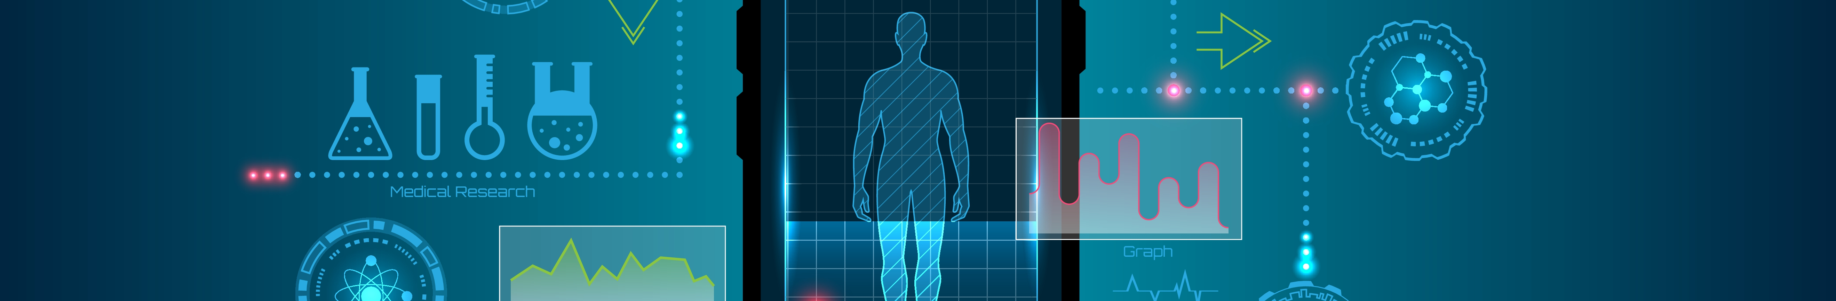
Hvor bringer teknologien os hen?
Muligheder:
Udfordringer:
Dilemmaer :
Bedre service
Selvhjælp / frihed
Tidsbesparende
Individuel tilpasning
Økonomi og finansiering
Kompetencer og teknologiforståelse
Sikkerhed og GDPR
Brug af data
Lige adgang for alle?
On size does not fit all
Øget kompleksitet og (manglende) overblik
Hvem skal udbyde og understøtte løsningen

